Slide 1
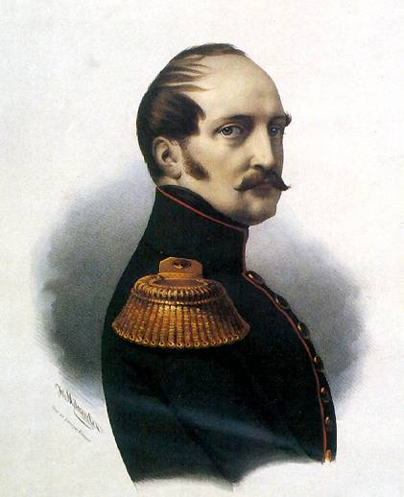
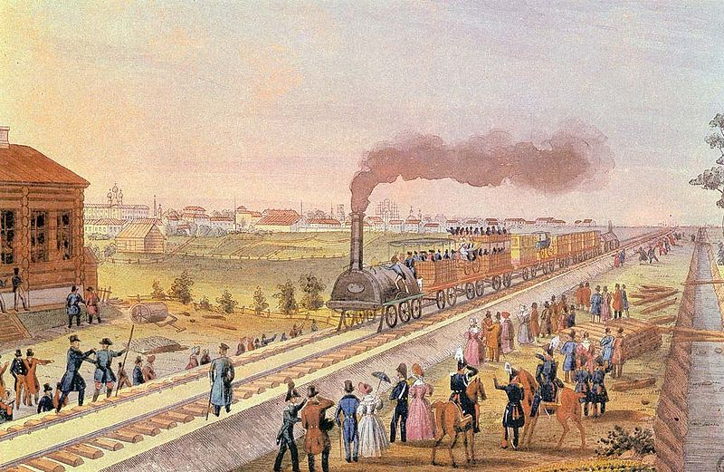
Экономическая политика России во 2-й четверти XIX в.

Slide 2

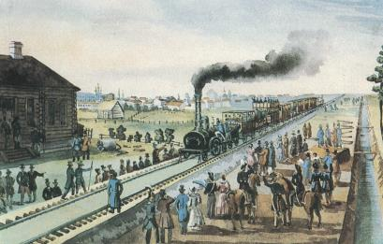
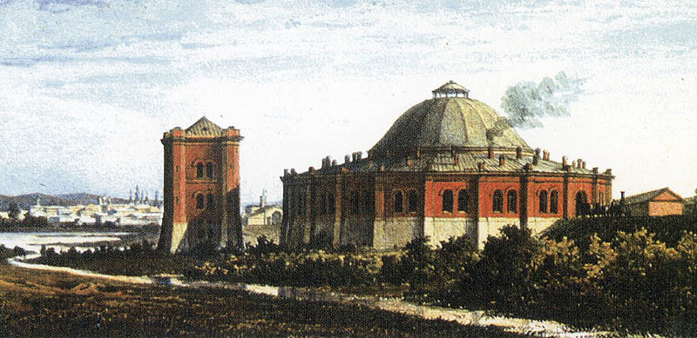
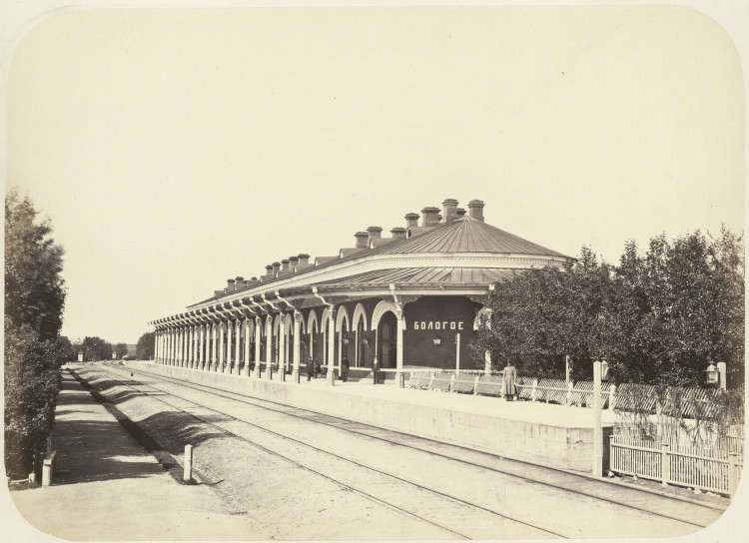
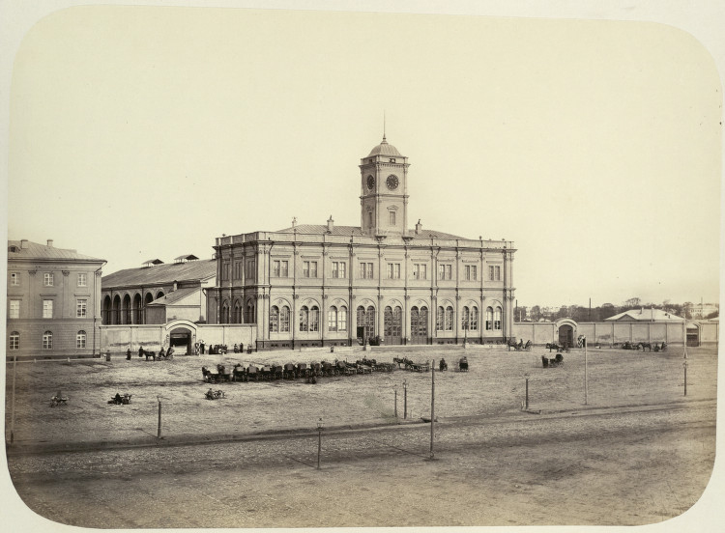
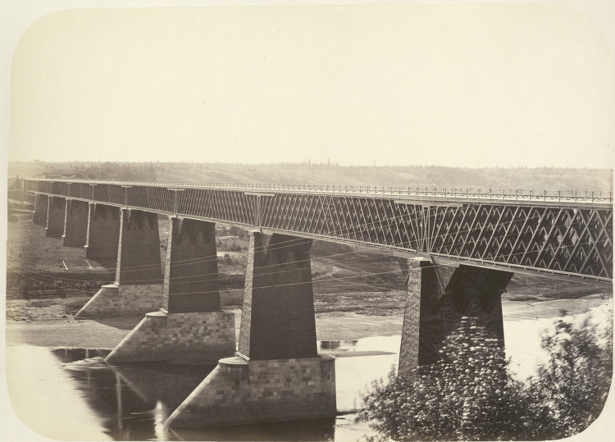
Начало промышленного переворота в России
1837 г.
1851 г.
Царскосельская железная дорога – первая железная дорога в России
Маршрут – Санкт-Петербург – Царское Село
Николаевская (до 1855 г. – Петербурго-Московская) железная дорога
Маршрут – Санкт-Петербург – Москва

Slide 3
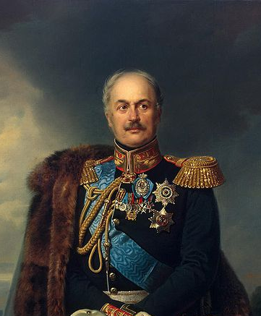
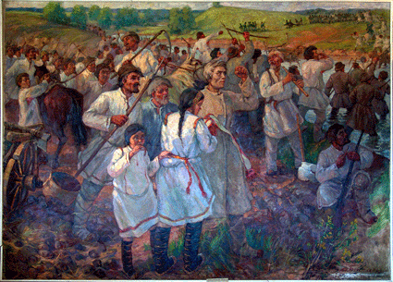
1837–41 гг.
Реформа государственной деревни
(реформа П. Д. Киселёва)
учреждение Министерства государственных имуществ
передача дел по государственным крестьянам из Министерства финансов в Министерство государственных имуществ
открытие сельских приходских училищ («киселёвских» школ)
организация общественной запашки
КИСЕЛЁВ Павел Дмитриевич [1788–1872] – государственный деятель, генерал от инфантерии.
Министр государственных имуществ [1837–56].
Организатор реформы государственной деревни
1840–44 гг.
«Картофельные бунты»

Slide 4
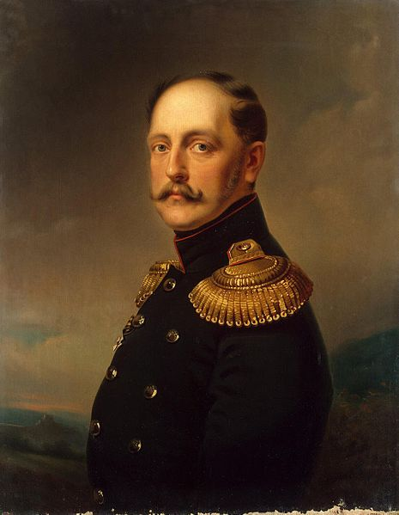
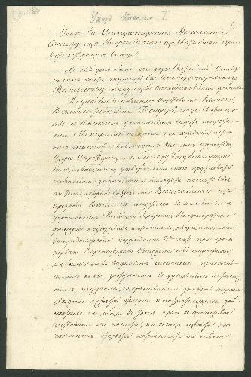
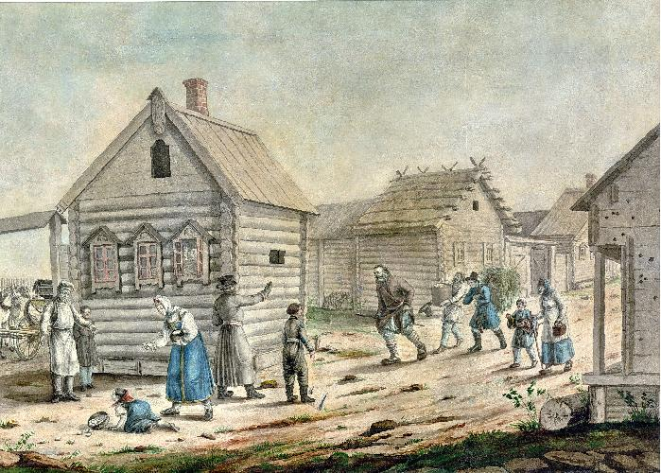
1842 г.
Издание Указа «об обязанных крестьянах»
предоставление помещикам права заключать с крестьянами договоры на отдачу им участков земли в пользование за условленные повинности
«ОБЯЗАННЫЕ КРЕСТЬЯНЕ» – бывшие крепостные крестьяне, перешедшие на договорные отношения с помещиками на основании указа 1842 г.
из 10 млн. крепостных в 1842–55 гг. в «обязанные крестьяне» были переведены 24 708 душ мужского пола (0,25%)
«Нет сомнения, что крепостное право, в нынешнем его положении у нас, есть зло, для всех ощутимое и очевидное, но прикасаться к нему теперь было бы делом ещё более гибельным … Я никогда на это не решусь».
Николай I

Slide 5
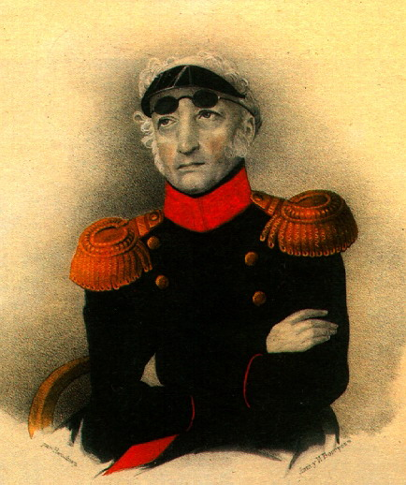
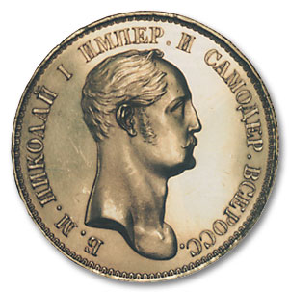
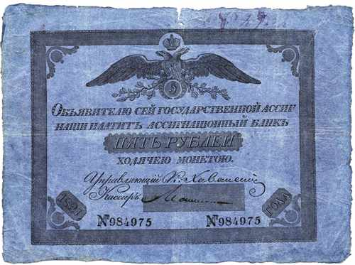
1839–43 гг.
Денежная реформа Е. Ф. Канкрина
становление серебряного рубля основной денежной единицей
постепенное изъятие ассигнаций из обращения
АССИГНАЦИЯ – основная денежная единица России [1769–1849]. Перестала выпускаться в 1843 г.
3 руб. 50 коп. ассигнациями = 1 руб. серебром
ассигнация
КАНКРИН Егор Францевич [1774–1845] – государственный деятель, генерал от инфантерии.
Министр финансов [1823–44].
Организатор денежной реформы
серебряный рубль

Slide 6
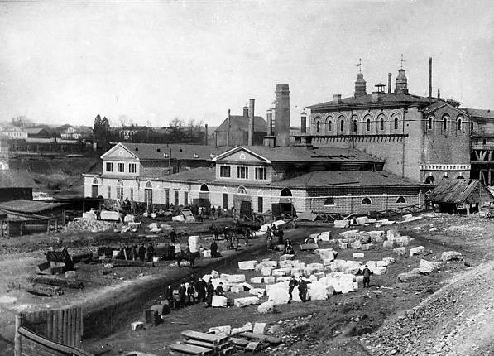
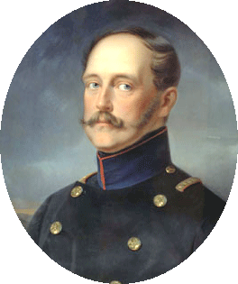
Домашнее задание
– §61 («Попытки укрепить империю») – устно;
– просмотр телепередачи «Российская империя.
Николай I» (1-я серия)

